Slide 1
Actividad probatoria en el proceso
Disciplinario MILITAR
Por Ramón Antonio Peláez Hernández
Noviembre de 2024

Slide 2
Ramón Antonio Peláez Hernández
Abogado de la U. Autónoma de Colombia. Especialista en Derecho Privado Económico de la U. Nacional de Colombia y en Derecho Procesal de la U. Libre de Colombia. Magíster en Derecho Procesal de la U. Libre y Doctorado en Derecho U. Externado de Colombia. Miembro del Instituto Colombiano e Iberoamericano de Derecho Procesal. Docente de postgrados de la U. Externado de Colombia. Libre, Católica de Colombia, Sergio Arboleda, Nacional y Santo Tomás. Docente de pregrado de la U. del Rosario y del Colegio Mayor de Cundinamarca. Director de la Especialización en Derecho Procesal y Litigio Estratégico de la U. Católica de Colombia.
Autor de las obras, Manual para el Manejo de la Prueba; Elementos Teóricos del Proceso -procesos civiles parte general y parte especial-, la Oralidad en el Sistema Jurídico Colombiano, Estructura del Proceso Civil en el Contexto de la Oralidad, y los Mecanismos Alternativos de Solución de Conflictos y Los Procesos Policivos publicados por Editorial Doctrina y Ley, La Oralidad en el Proceso Civil de Ediciones Nueva Jurídica y La prueba ilícita desde la perspectiva de la regla de exclusión publicada por la U Externado de Colombia.

Slide 3

  FUNDAMENTOS DE LA DISCIPLINA MILITAR
“Artículo 20. Mantenimiento de la disciplina. La disciplina se mantiene cumpliendo los propios deberes y ayudando a los demás a cumplir los suyos.
Del mantenimiento de la disciplina serán responsables todos los miembros de las Fuerzas Militares, en forma proporcional a los deberes y obligaciones del grado y el cargo que desempeñan.
Los mejores medios para mantener la disciplina son el buen ejemplo y el estímulo, los que tienden a exaltar ante los demás el cumplimiento del deber con el fin de perfeccionar y dignificar las mejores cualidades de la personalidad.”

Slide 4

  LA DISCIPLINA MILITAR
Los oficiales, suboficiales, soldados e infantes de marina, que se encuentren en calidad de alumnos en las escuelas de capacitación, centros de entrenamiento o similares, que cometan faltas disciplinarias no relacionadas con su reglamento académico o disciplinario, se regirán por el presente código. s de las escuelas de formación de oficiales, suboficiales, soldados e infantes de marina de las Fuerzas Militares se regirán por el Reglamento Académico y Disciplinario propio de la respectiva escuela.
Artículo 67. Autores. Son autores los que cometan falta disciplinaria o determinen a otro a cometerla, aun cuando la conducta reprochada se conozca después de la dejación del cargo o función.

Slide 5

  DESTINATARIOS
Artículo 65. Ámbito de aplicación del código disciplinario para las Fuerzas Militares. La ley disciplinaria militar se aplicará a los destinatarios de este código, dentro o fuera del territorio nacional.
Artículo 66. Destinatarios. Son destinatarios de este código los oficiales, suboficiales, soldados e infantes de marina de las Fuerzas Militares que hayan cometido la conducta en servicio activo.
Parágrafo. Los alumnos de las escuelas de formación de oficiales, suboficiales, soldados e infantes de marina de las Fuerzas Militares se regirán por el Reglamento Académico y Disciplinario propio de la respectiva escuela.

Slide 6

  MOMENTOS PROBATORIOS EN LA ESTRUCTURA DEL PROCESO DISCIPLINARIO

Slide 7

  INDAGACIÓN PRELIMINAR
Artículo 232. Informe o queja. El informe o la queja podrán presentarse verbalmente o por escrito, ante cualquier miembro de las Fuerzas Militares con atribuciones disciplinarias o ante cualquier autoridad pública, en cuyo caso la remitirá sin dilación al competente.
Artículo 233. Indagación. Una vez conocido el hecho o recibido el informe o la queja, el competente verificará los requisitos previstos en el artículo 129 de esta ley y mediante auto dará inicio al proceso con la etapa de indagación.

Slide 8

La indagación tendrá como fines:
verificar la ocurrencia de la conducta,
determinar si esta es constitutiva de falta disciplinaria,
individualizar e identificar al presunto investigado y
establecer si ha actuado al amparo de una causal de exclusión de responsabilidad.
El competente podrá valerse de los medios de prueba legalmente reconocidos y designar un funcionario para la práctica de los mismos.

Slide 9

Como medio de defensa, a solicitud del investigado, el competente le recibirá versión libre en forma personal o por escrito.
El término de la indagación no podrá ser superior a seis meses y no se extenderá a hechos distintos de aquellos que fueron objeto de iniciación oficiosa, informe o queja y los que les sean conexos de acuerdo a los criterios establecidos en esta ley. Una vez finalizado el término de la indagación o recibidas las diligencias de quien transitoriamente la adelantó, dentro de los quince días siguientes, se valorarán las pruebas practicadas y el funcionario competente proferirá auto que ordene la citación a audiencia o el archivo del expediente, decisión contra la cual no procede recurso alguno.

Slide 10

Parágrafo 1°. En el evento que al valorar las pruebas practicadas se observe que la conducta es constitutiva de falta leve, se remitirá al competente con el fin de adelantar el procedimiento previsto para este tipo de falta.
Parágrafo 2°. Del inicio de la indagación se dará comunicación inmediata a la Procuraduría General de la Nación, al superior inmediato del presunto investigado y a la Oficina de Personal del Comando de Fuerza de la que haga parte.

Slide 11

  CITACIÓN A AUDIENCIA
Artículo 234. Requisitos de la decisión de citación a audiencia. El funcionario competente citará mediante formulación de cargos a audiencia, cuando esté demostrada objetivamente la falta y exista medio probatorio que pueda comprometer la responsabilidad del investigado.
El auto de cargos debe contener:
El medio por el cual se han conocido los hechos, y la narración y descripción sucinta de los mismos.
La identificación del posible autor o autores de la falta o faltas, señalando el grado y el cargo desempeñado en la época de los hechos.

Slide 12
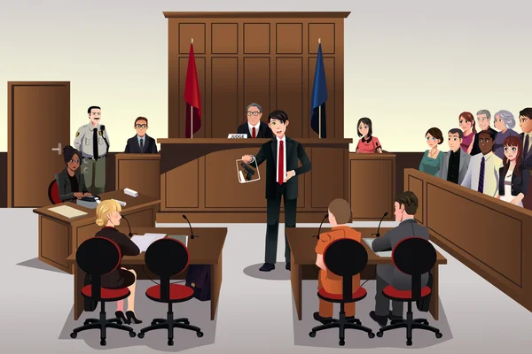
3. Formulación fáctica del cargo o cargos, de acuerdo con los comportamientos investigados con indicación de las circunstancias de tiempo, modo y lugar en que se realizó.
4. Análisis de las pruebas que establezcan la comisión de la falta o faltas, por cada uno de los cargos.
5. Normas presuntamente infringidas y concepto de su violación.
6. La forma de culpabilidad para cada uno de los implicados y respecto de cada uno de los cargos.
Parágrafo. Igualmente el auto de citación a audiencia debe contener la relación de las pruebas que de oficio se practicarán en el curso de la audiencia pública con el fin de que presente sus descargos, aporte o, en su oportunidad solicite las pruebas que pretenda hacer valer en la diligencia.

Slide 13

Artículo 235. Trámite previo de la audiencia. Culminada la etapa de indagación, se dictará auto de cargos y citación a audiencia, el cual se notificará personalmente al investigado o a su defensor si lo tuviere.
La audiencia se celebrará, no antes de diez ni después de quince días, contados a partir de la notificación del primero que se presente.
La citación para notificar el auto de cargos y citación a audiencia se hará por cualquiera de los siguientes medios:

Slide 14

A través del comandante de la unidad donde el investigado se encuentre en servicio.
En la última dirección oficialmente registrada en la dependencia encargada de administración de personal de la Fuerza en caso de retiro.
Mediante comunicación enviada a la dirección registrada en el proceso.
Del trámite surtido se dejará constancia en el expediente. En caso de pluralidad de investigados la fecha para la celebración de la audiencia se comunicará por el medio más expedito, una vez efectuada la última notificación.

Slide 15

Si vencido el término de ocho días a partir del envío de la citación, no comparece el citado, se fijará edicto por el término de tres días para notificar la providencia.
Parágrafo. Se suspenderá el trámite de notificación cuando el investigado se encuentre en desarrollo de operaciones hasta cuando se logre su comparecencia en la Unidad, salvo que cuente con su defensa técnica con quien se surtirá la actuación.

Slide 16

  DESCARGOS
Artículo 238. Descargos y pruebas. La autoridad disciplinaria competente instalará la audiencia dando lectura al auto de cargos y citación, previa verificación de la comparecencia del investigado o de su defensor.
Acto seguido, el investigado podrá rendir descargos, así como solicitar o aportar pruebas.
En el mismo acto de audiencia se determinará su conducencia, pertinencia y utilidad y se decretarán las que de oficio se consideren necesarias.

Slide 17

Si se niega la práctica de pruebas solicitadas, dicha determinación se notificará en estrados y contra ella procede el recurso de reposición que debe resolverse en el mismo acto y en subsidio el de apelación.
En caso de que la práctica de la prueba no sea posible realizarse de manera inmediata, la audiencia podrá extenderse hasta por el término de cuarenta y cinco días prorrogables por una sola vez hasta por el mismo lapso. En este último caso, la prórroga se dispondrá mediante decisión motivada.
Parágrafo 1°. El término previsto en el inciso tercero de este artículo podrá duplicarse cuando quiera que se trate de de faltas contra el derecho internacional humanitario, o cuando sean dos o más los investigados o cuando exista concurso de falta.

Slide 18

  FALLO
Artículo 240. Cierre de la investigación y alegatos de conclusión. Sin pruebas por practicar o evacuadas las ordenadas, se declarará cerrada la investigación y se correrá traslado por el término de cinco días para alegar de conclusión.
Reanudada la audiencia, se concederá el uso de la palabra al disciplinado y a su defensor si lo tuviere para que presenten sus alegatos.
Terminadas las intervenciones se podrá suspender la diligencia, la cual deberá reanudarse en un término no superior a cinco días, con el fin de dar lectura al fallo correspondiente y notificarlo en estrados..

Slide 19
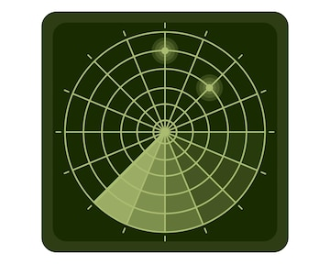
El término de suspensión podrá ampliarse hasta por diez días cuando se trate de dos o más procesados o de tres o más cargos formulados, el cual podrá prorrogarse, en las situaciones previstas en este párrafo hasta por diez días más
Parágrafo. Los términos aludidos en el inciso segundo del presente artículo podrán duplicarse cuando quiera que se trate de faltas contra el Derecho Internacional Humanitario, o cuando sean dos o más los investigados o cuando exista concurso de faltas.

Slide 20
Artículo 241. Contenido del fallo. El fallo deberá contener:
La identificación personal y militar del investigado.
Cargo o función al momento de la comisión del hecho.
Un resumen de los hechos.
Los cargos formulados con indicación de la calificación de la falta, la imputación formulada, las normas infringidas y las pruebas en que se fundamentan según la citación a audiencia.
El análisis de la responsabilidad, de los argumentos de defensa y de las pruebas y normas que la sustentan.
Cuando se hubiesen formulado varios cargos, o fuesen varios los investigados, el análisis se realizará por separado, indicando en cada caso la calificación definitiva de la falta y el título de imputación. 6. Análisis de los criterios de graduación proporcional de la sanción a imponer.

Slide 21

  TRATAMIENTO PROCESAL DE LA PRUEBA EN EL ESTADO SOCIAL DE DERECHO

Slide 22
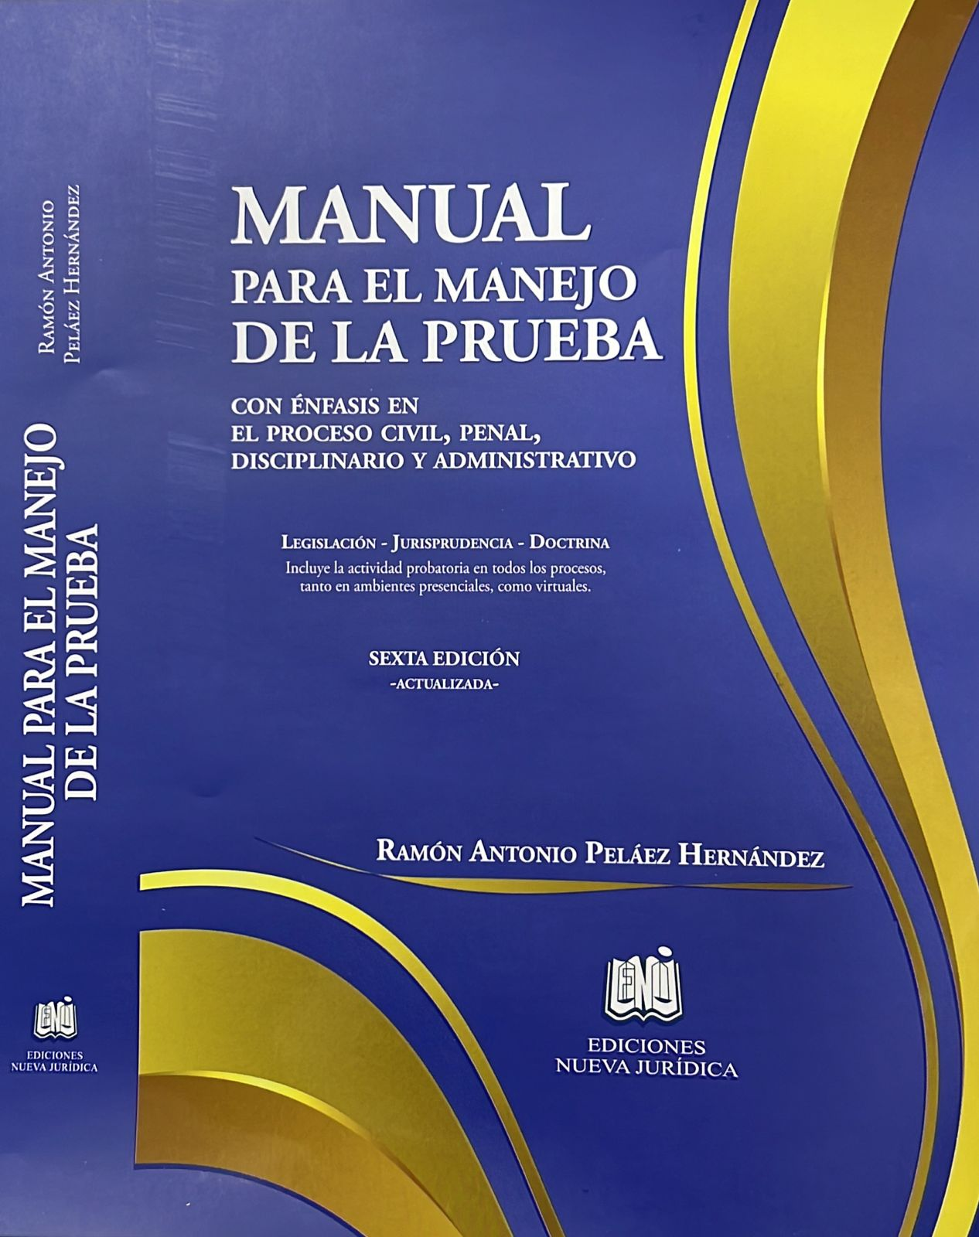
IMPORTANCIA DEL DERECHO PROBATORIO

Slide 23


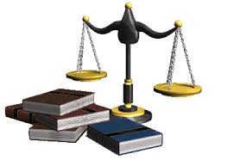
«…la prueba esta relacionada con todas las actividades del hombre…»
FUNCIÓN HUMANA
FUNCIÓN SOCIAL
FUNCIÓN JURÍDICA

Slide 24
NATURALEZA DE LA PRUEBA

Slide 25

DESDE LA PERSPECTIVA DE LAS CIENCIAS RECONSTRUCTIVAS

Slide 26


«…en la reconstrucción de los hechos acaecidos interviene una parte de imaginación para hacer revivir lo que ya no existe, llenando de la manera más verosímil las lagunas de los datos y enlazando los diversos elementos en un todo inteligible que concuerde con lo que este probado” François Gorphe Las resoluciones judiciales. (Pág. 99. Edición 1982 Ediciones Mundo Editores)
OPERACIONES QUE COMPRENDE LA ACTIVIDAD RECONTRUCTIVA:
Búsqueda de rastros.
Recolección de rastros e inspección del sitio.
Conservación de los rastros.
Descripción o representación figurada de los rastros.
Descripción del lugar y reproducción figurada por medio de la fotografía.

Slide 27

Formación de inferencias e hipótesis basadas en los rastros recogidos.
Critica de las inferencias para establecer su valor
Comparación y combinación de las inferencias para investigar el acuerdo de los hechos.
Exclusión de hipótesis contradictorias para dejar la mas probable. -Teoría del caso-

Slide 28
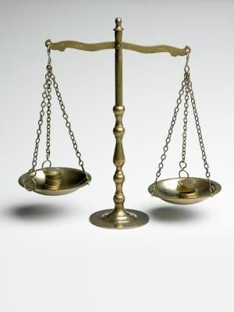
LA PRUEBAS DESDE LA PERSPECTIVA CONSTITUCIONAL Y LEGAL

Slide 29

  LA PRUEBA DESDE LA PERSPECTIVA CONSTITUCIONAL

Slide 30
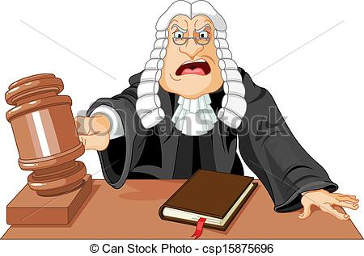
A. DESDE LA PERSPECTIVA CONSTITUCIONAL
I. REDIMENSIONAMIENTO DEL DEBIDO PROCESO-
1. DEBIDO PROCESO GENERAL
Concepción clásica: ritualidad garantizada
Garantías procesales, principios, normas y prohibiciones
G. del juez Natural.
G. de legalidad del delito.
G. de legalidad de la pena y su ejecución.
G. de legalidad del proceso.
G. de la ritualidad garantizadora.
G de la Presunción de inocencia.
G. de un a un proceso público, entre otras.

Slide 31
2. DEBIDO PROCESO ADMINISTRATIVO
JUSTIFICACIÓN
“(…) específicamente en lo que hace relación con los procedimientos administrativos, es necesario precisar que el derecho con que cuentan los ciudadanos, relativo a la posibilidad de controvertir las decisiones que se tomen en dicho ámbito es consubstancial al debido proceso. Si bien ambas son garantías que se derivan del principio de legalidad, son dos caras de la misma moneda, esto es, mientras que el derecho a cuestionar la validez de las decisiones funge como garantía posterior, las garantías propias del derecho fundamental al debido proceso, tales como (i) el acceso libre y en igualdad de condiciones a la justicia; (ii) el acceso al juez natural; (iii) la posibilidad de ejercicio del derecho de defensa (con los elementos para ser oído dentro del proceso); (iv) la razonabilidad de los plazos para el desarrollo de los procesos; y, (v) la imparcialidad, autonomía e independencia de los jueces y autoridades, son elementos que deben ser garantizados durante el desarrollo de todo el procedimiento, y apuntan, principalmente, a brindar garantías mínimas previas (…)” (Sentencia C-1189 de 2005 HUMBERTO SIERRA PORTO).

Slide 32
“La extensión de las garantías del debido proceso al ámbito administrativo no implica, sin embargo, que su alcance sea idéntico en la administración de justicia y en el ejercicio de la función pública. A pesar de la importancia que tiene para el orden constitucional la vigencia del debido proceso en todos los escenarios en los que el ciudadano puede ver afectados sus derechos por actuaciones públicas (sin importar de qué rama provienen), es necesario que la interpretación de las garantías que lo componen tome en consideración los principios que caracterizan cada escenario, así como las diferencias que existen entre ellos.
En relación con el debido proceso administrativo, debe recordarse que su función es la de permitir un desarrollo adecuado de la función pública, persiguiendo el interés general y sin desconocer los derechos fundamentales, bajo los principios orientadores del artículo 209 de la Carta Política. Ello explica, como lo ha señalado la Corte, que el debido proceso administrativo deba armonizar los mandatos del artículo 29 Superior con los principios del artículo 209, ibídem. ^{(…)} Y, en términos concretos, que las garantías deban aplicarse asegurando también la eficacia, celeridad, economía e imparcialidad en la función pública”. (sentencia C-034 del 29 de enero de 2014 M.P. MARÍA VICTORÍA CALLE).
Notes:
C-034 del 29 de enero de 2014, M.P. María Victoria Calle

Slide 33

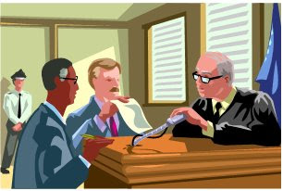
3. DEBIDO PROCESO PROBATORIO
PRINCIPIOS RECTORES:
P. de la publicidad
P. de la inmediación
P. de la concentración
P. de contradicción
P. de la oralidad
P de la legalidad

Slide 34

II. CONSTITUCIONALIZACIÓN DE DERECHO A LA PRUEBA
Corte Suprema de Justicia en sentencia de casación proferida por la Sala Civil con ponencia de Carlos Ignacio Jaramillo Jaramillo de fecha 28 de junio de 2005 en el Expediente No. 7901 indicó que lo integra:
1. Hacer efectivas las oportunidades para pedir y aportar pruebas.
2. Admitir aquellos medios probatorios presentados y solicitados. (pertinentes y útiles).
3. Brindar un escenario y un plazo adecuados para su practica.
4. Promover el recaudo de la prueba.
5. Disponer y practicar aquellas pruebas que de acuerdo con la ley, u oficiosamente el juez, consideren necesarias para el esclarecimiento de los hechos.

Slide 35
III. INSERCIÓN DE UN RÉGIMEN DE SUPRESIÓN PROBATORIA
“Es nula de pleno derecho la prueba obtenida con violación del debido proceso”
Art 29 inciso final C.P.

Slide 36

  LA PRUEBA DESDE LA PERPSEECTIVA LEGAL

Slide 37
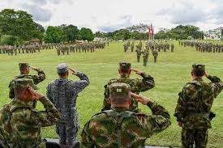

–ACTO PROCESAL- ELEMENTOS DE LA PRUEBA
ELEMENTO SUBJETIVO
Sujeto proponente
Sujeto contradictor
Sujeto destinatario
ELEMENTO OBJETIVO – Objeto de Prueba y Tema de Prueba
ELEMENTO ACTIVIDAD –ORALIDAD-
Fase de producción la cual se subdivide en:
a) averiguación o investigación
b) aseguramiento
c) proposición o presentación (requisitos intrínsecos)
d) admisión y ordenación
e) recepción y práctica (requisitos extrínsecos)
Fase de Asunción
Fase de Valoración

Slide 38

REQUISITOS PARA LA PRODUCCIÓN DE LA PRUEBA
Requisitos intrínsecos (art. 238 C.D.M.; 168 del C.G.P. y 357 C.P.P.)
Pertinencia
Conducencia.
Utilidad.
Ausencia de prueba ilícita
Requisitos extrínsecos
La competencia del funcionario o su comisionado.
La legitimación del proponente.
Oportunidad procesal.
Formalidades procesales.
Capacidad general del funcionario y de los órganos de prueba.

Slide 39

  LA ILICITUD PROBATORIA

Slide 40


RÉGIMENES DE SUPRESIÓN PROBATORIA
DE PRUEBA ILÍCITA
Régimen de las nulidades procesales
Sistema Romano germánico:
Familias del Civil Law
-Es escritural (norma jca).
-La decisión judicial se soporta en un silogismo jurídico
-Las nulidades son regladas y gozan de un criterio de taxatividad.
Régimen de la regla de exclusiónn
Sistema Anglosajón:
Familias del Common Law
-Es oral y se soporta en precedentes
-Presencia de jurados laicos -Jurados de conciencia-: quienes no tiene que motivas las decisiones-

Slide 41
LA ILICITUD PROBATORIA
Antes de 1991
Régimen de supresión probatoria de las nulidades procesales.
LÍNEA JURISPRUDENCIAL
Sentencia C-150 de 1993 Fabio Morón
Sentencia C-491 de 1995 Antonio Barrera
Sentencia C-372 de 1997 Jorge Arango Mejía
Después del 6 de marzo de 2002
Régimen de supresión probatoria de la Regla de Exclusión.
LÍNEA JURISPRUDENCIAL
Sentencia SU-159 2002
Sentencia C-591 de 2005 Clara Inés Vargas H.
Sentencia T-916 de 2008
Clara Inés Vargas Hernández
Sentencia SU 371 de 2021. Cristina Pardo

Slide 42

CRITERIOS PARA LA VALORACIÓN DE LA PRUEBA
REQUISITOS PARA LA VALIDEZ
Cumplimiento de los requisitos extrínsecos del acto
REQUISITOS PARA LA EFICACIA
Cumplimiento de los requisitos intrínsecos del acto
ESTÁNDARES PROBATORIOS
En materia sacionatoria. Más allá de duda razonable
En materia contenciosa: Probablidad prevalente

Slide 43
FIN DE LA PRUEBA JUDICIAL

Slide 44
FIN EXTRAPOCESAL:
Instrumento regulador de relaciones jurídicas.
FIN PROCESAL:
La acreditación o demostración de la verdad: La verdad dentro de la concepción aristotélica, concebida como la coincidencia entre lo que piensa el sujeto cognoscente en relación con el sujeto cognoscitivo.
Nuevas tendencias: Estados anímicos con relación a la verdad.
Los Estándares probatorios:
1) Más allá de duda razonable
2) Probabilidad prevalente

Slide 45
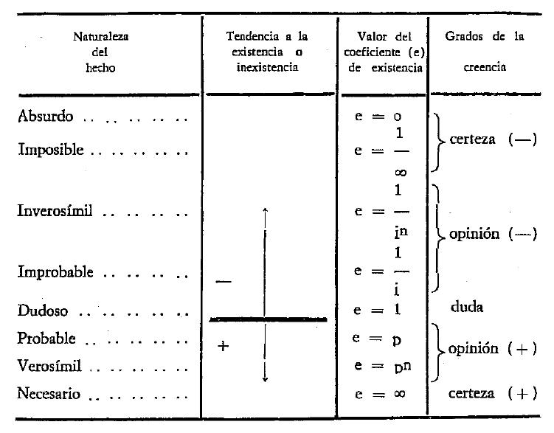

Slide 46
  LA PRUEBA EN EL RÈGIMEN DISCIPLIANRIO MILITAR

Slide 47
LA PRUEBA EN EL RÉGIMEN DISCIPLINARIO MILITAR
Artículo 64. Aplicación de principios e integración normativa. En la aplicación de este código prevalecerán los principios rectores contenidos en esta ley y en la Constitución Política.
En lo no previsto se aplicarán los tratados internacionales sobre derechos humanos y derecho internacional humanitario y lo dispuesto en los códigos Contencioso Administrativo, Penal, Penal Militar, de Procedimiento Penal, del Código General del Proceso y del Código General Disciplinario, en lo que no contravengan la naturaleza del derecho disciplinario militar.

Slide 48

PRINCIPIOS GENERALES
Artículo 177. Necesidad. Toda decisión Interlocutoria debe fundarse en prueba legal y oportunamente allegada al proceso.
Artículo 178. Investigación Integral. En la actuación disciplinaria se buscará la verdad material. Para ello se deberán investigar con igual rigor los hechos y circunstancias que demuestren la existencia de la falta disciplinaria, la responsabilidad del investigado y los que tiendan a demostrar su inexistencia o lo eximan de responsabilidad. Para tal efecto se podrán decretar pruebas de oficio.
Artículo 179. Medios de prueba. Son medios de prueba la confesión, el testimonio, Ia peritación, la inspección disciplinaria, los documentos e indicios, así como cualquier otro medio técnico o científico admitido legalmente. Las pruebas se practicarán conforme a las normas establecidas en esta Ley.
Los indicios se tendrán en cuenta al momento de apreciar las pruebas, siguiendo los principios de la sana crítica.
En lo no previsto en esta Ley, los medios de prueba se practicarán de conformidad con las disposiciones legales que los consagren o autoricen, de acuerdo con la naturaleza del derecho disciplinario y respetando siempre los derechos fundamentales.

Slide 49
LA PRUEBA EN EL RÉGIMEN DISCIPLINARIO MILITAR
Artículo 180. Principios y criterios probatorios. La actividad probatoria se rige por los principios de legalidad, publicidad, concentración, inmediación y contradicción y su decreto obedecerá a los criterios de eficacia, pertinencia, conducencia, razonabilidad y utilidad. Serán inadmitidas las pruebas que no se ajusten a estos principios y criterios.
En todo caso, los medios de prueba podrán practicarse a través de medios electrónicos o de comunicaciones, de lo cual se dejaran las constancias respectivas.
Artículo 181. Libertad de pruebas. El hecho y la responsabilidad del investigado podrán demostrarse con cualquiera de los medios de prueba legalmente reconocidos.

Slide 50

PRINCIPIOS GENERALES
Artículo 182. Práctica de pruebas por comisionado o designado. En la etapa de indagación, el competente con atribuciones disciplinarias podrá designar para la práctica de pruebas a los funcionarios de instrucción; para las pruebas que deban practicarse fuera de su propia sede podrá comisionar a cualquier autoridad con atribuciones disciplinarias de las Fuerzas Militares de igual o inferior categoría o a las personerías municipales.
En aquellos casos en los que el por comisionar sea de mayor jerarquía que el comitente, se solicitará su apoyo para la práctica de pruebas, pudiendo éste comisionar para tal efecto.

Slide 51
PRINCIPIOS GENERALES
La decisión que disponga la comisión debe determinar las diligencias objeto de la misma y el término para practicarlas, el cual se computará, fuera de distancias, a partir del recibo efectivo de las diligencias por el comisionado, de lo cual se dejará constancia.
El comisionado o designado practicará aquellas pruebas que surjan directamente de las que son objeto de comisión, siempre y cuando no se le haya prohibido expresamente, comunicando al investigado o a su defensor si lo tuviere, el lugar, fecha y hora de las pruebas decretadas. Si el término de comisión se encuentra vencido se solicitará ampliación y se concederá y comunicará por cualquier medio eficaz, de lo cual se dejará constancia
Se remitirá al comisionado las copias o reproducciones de las piezas procesales del expediente que sean necesarias para la práctica de las diligencias

Slide 52
PRINCIPIOS GENERALES
Artículo 182. Práctica de pruebas por comisionado o designado. En la etapa de indagación, el competente con atribuciones disciplinarias podrá designar para la práctica de pruebas a los funcionarios de instrucción; para las pruebas que deban practicarse fuera de su propia sede podrá comisionar a cualquier autoridad con atribuciones disciplinarias de las Fuerzas Militares de igual o inferior categoría o a las personerías municipales
En aquellos casos en los que el por comisionar sea de mayor jerarquía que el comitente, se solicitará su apoyo para la práctica de pruebas, pudiendo éste comisionar para tal efecto.
La decisión que disponga la comisión debe determinar las diligencias objeto de la misma y el término para practicarlas, el cual se computará, fuera de distancias, a partir del recibo efectivo de las diligencias por el comisionado, de lo cual se dejará constancia.

Slide 53
PRINCIPIOS GENERALES
Artículo 183. Práctica de pruebas en el exterior. En las diligencias de carácter disciplinario se podrá comisionar la práctica de pruebas en el exterior por conducto de agregado militar, comandante de unidad u oficial de mayor antigüedad que se encuentre en comisión y, en su defecto, por funcionarios al servicio de las misiones de Colombia en el exterior, de conformidad con las disposiciones legales sobre la materia.
Cuando fuere necesario se dará aplicación a los instrumentos internacionales ratificados por Colombia en materia de recepción de pruebas en el extranjero.
Artículo 184. Prueba trasladada. Las pruebas practicadas válidamente en una actuación judicial, disciplinaria, fiscal o administrativa, dentro o fuera del país, podrán trasladarse de oficio o a solicitud de parte a la actuación disciplinaria mediante cepas auténticas y autorizadas por el funcionario a cargo de la actuación.

Slide 54

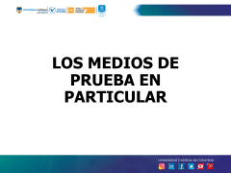
LOS MEDIOS DE PRUEBA EN PARTICULAR

Slide 55
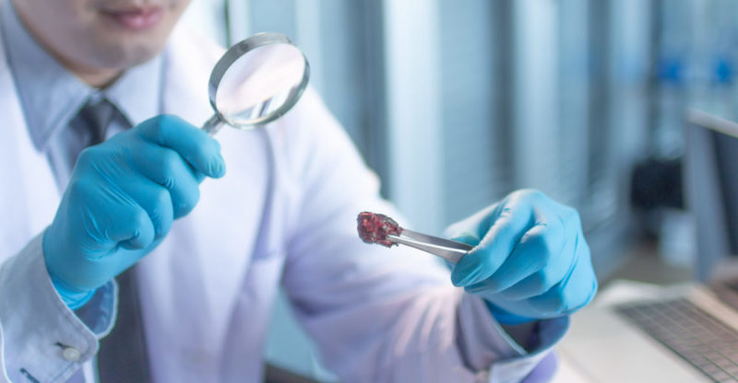
MEDIOS DE PRUEBA EN PARTÍCULAR EN EL C.D.M.
CONFESION
Artículos 191 A 193.
TESTIMONIOS
Artículos 194 a 206.
PERITACIÓN
Artículos 207 a 213.
INSPECCIÓN DISCIPLINARIA
Artículos 214 a 216
DOCUMENTOS
Artículos 217 a 221
INDICIOS
Artículos 222 A 225.

Slide 56

PRUEBA DE CONFESIÓN Y
LA DECLARACIÓN DE PARTE
Arts. 191-205 C.G P.
Arts. 191 - 193 CGD

Slide 57
DEFINICIÓN
Cuando los hechos resultan ser adversos al declarante. Requisitos
art. 191 C.G.P.
CONFESIÓN
Cuando no hay criterio de adversidad se cumple con un acto procesal que de un relato que conserva la misma naturaleza del testimonio
DECLARACIÓN DE PARTE

Slide 58

CLASES DE CONFESIÓN
C. Espontánea o Voluntaria
C. Provocada
C. Tácita o ficta
C. Por apoderado judicial

Slide 59
REQUISITOS
ante la autoridad disciplinaria competente para fallar el proceso
Quien confiesa podrá estar asistida por defensor
información sobre el derecho a no declarar contra sí misma + garantías
consciente y libre.
ARTÍCULO 1691 ley 1862/17. Requisitos de la confesión. La confesión deberá reunir los siguientes requisitos:

Slide 60
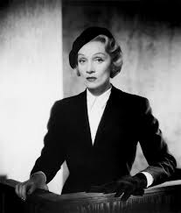
PRUEBA TESTIMONIAL
Arts. 213-232 , 208-225 C.G.P
164-176 C.D.M.
Medio de prueba que consiste en la narración, relato o exposición que en relación con un hecho del cual tuvo noticia, realiza un sujeto ajeno a la controversia (testigo), y que resulta determinante para adoptar la decisión que corresponda.
«los testigos…. son los ojos y los oídos de la justicia» Jeremías Bentham

Slide 61

ELEMENTO SUBJETIVO
El testigo, denominado órgano de prueba
Deber de rendir declaración art. 95 numeral 7 de la C.P.
Excepciones
- De rango constitucional (Sentencia C-1287/2001). (art. 166 C.G.D.)
- De rango legal (art. 74 C.P. Sentencia C- 411/1993). (art. 167 C.G.D.)
- Inhabilidades para rendir declaración:

Slide 62



Inhabilidades para declarar –art. 210 C.G.P.
Sordomudos que no se puedan dar a entender
Los discapaces mentales absolutos
Perturbaciones de carácter síquico temporal
Estado de sugestión hipnótica o alteración mental por un impacto emocional o bajo el influjo de sustancias alucinógenas, alotrópicas o bebidas embriagantes.

Slide 63

Sujeto cognoscente calificado:
-Testimonio de niño o niña. El art. 194 inciso segundo del CGD lo condicionaba al mayor de siete (7) años. Sentencia C-452/20 M.P. Antonio José Lizarazo declaró inexequible ese aparte.
- Testimonio de sordomudos y personas
extranjeras.
- Testimonio por certificación jurada. (art. 170 C.G.D.)
- Testimonio de agentes consulares o
diplomáticos (Art. 171 C.G.D.).
Agente Consular
Otros testigos por condición particular:
- Testigo enfermo (art. 169 C.G.D.)

Slide 64
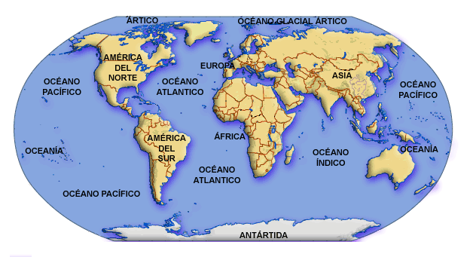
ELEMENTO OBJETIVO –OBJETO COGNOSCITIVO-
Circunstancias de tiempo, modo y lugar que el testigo pudo haber presenciado.

Slide 65
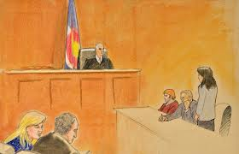
ELEMENTO ACTIVIDAD
Conjunto de actos para garantizar por una parte, la validez de la prueba testimonial y por otra adopción de los criterios por parte del operador jurídico para deducir de ella efectos jurídicos y comprende:
Producción de la prueba (Art. 175 C.G.D.).
Respecto a la proposición o solicitud.
Respecto al decreto de la prueba.
Respecto a la práctica de la prueba.
Respecto a la terminación de la diligencia.
Asunción y valoración de la prueba “ARTÍCULO 176. Criterios para la apreciación del testimonio. Para apreciar el testimonio, el funcionario tendrá en cuenta los principios de la sana crítica y especialmente lo relativo a la naturaleza del objeto percibido, al estado de sanidad del sentido o sentidos por los cuales se tuvo la percepción, las circunstancias de lugar, tiempo y modo en que se percibió, a la personalidad del declarante, a la forma como hubiere declarado y las singularidades que puedan observarse en el testimonio.” (Art. 404 Ley 906 de 2004).

Slide 66



CLASES DE TESTIGOS LEY 1682/17
TESTIGO RENUENTE ART. 195
TESTIMONIO POR CERTIFICACIÓN JURADA ART 200
DIPLOMÁTICO TESTIMONIO DE AGENTE
ART. 201

Slide 67


  PERITACIÓN
Arts. 233-243
Arts. 226-235
C.G.P.
Arts. 177-184 C.G.D
Art. 207-213 C.D.M.

Slide 68
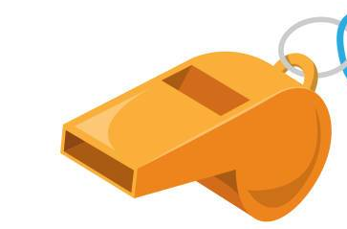
ARTÍCULO 177 C.G.D. Procedencia (207 ley 1862/17). La autoridad disciplinaria podrá decretar, de oficio o a petición de los sujetos procesales, la práctica de pruebas técnico científicas o artísticas, que serán rendidas por servidores públicos o particulares que acrediten conocimiento y experiencia en los temas objeto de prueba. El dictamen presentado por el perito deberá ser motivado y rendirse bajo juramento, que se entenderá prestado por el solo hecho de la firma y se pondrán en conocimiento de las partes por el término de tres (3) días para que puedan pedir que se complementen o aclaren.

Slide 69
Elemento Subjetivo: Perito. Sujeto cualificado. Conocimientos técnicos, científicos o artísticos
Elemento Objetivo: Hechos relacionados con los conocimientos de tipo científico, técnico, artístico y especializado.
Elemento Actividad: La producción se despliega en forma similar a la prevista en el derogado CPC ese en forma escrita.

Slide 70
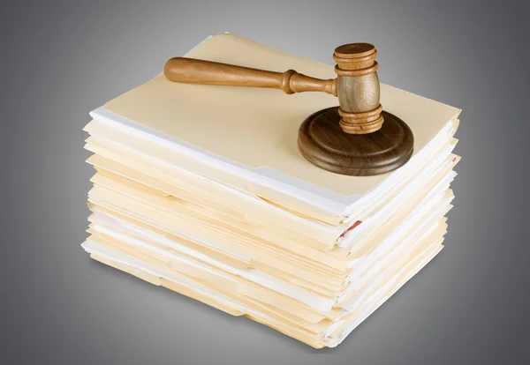
Se incorpora del denominado dictamen pericial de parte (227 CGP.), que consiste en la posibilidad con las que cuentan las partes en el proceso para allegar con los actos procesales de introducción dictamen ya elaborado imponiéndose como condición la necesaria acreditación de quien lo practicó
Dicho dictamen deberá ser sustentado en la audiencia respectiva a partir de las reglas del interrogatorio cruzado en los términos del art 228 del CGP.

Slide 71

INSPECCIÓN DISCIPLINARIA
Art. 185 y 186 C.G.D.
Art 214-216 LEY 1862/17

Slide 72

ARTÍCULO 185. Procedencia. Para la individualización de autores y su posterior vinculación o la verificación o el esclarecimiento de los hechos materia de investigación, podrá ordenarse, de oficio o a petición de parte, inspección disciplinaria que podrá recaer sobre cosas, lugares, bienes y otros efectos materiales, de la cual se extenderá acta en la que se describirán ·los elementos relevantes encontrados y se consignarán manifestaciones que hagan las personas que intervengan en la diligencia.
Durante la diligencia el funcionario comisionado podrá recibir dentro de ella los testimonios útiles al proceso de quienes estén presentes o puedan comparecer inmediatamente en el lugar de su realización, los que se recogerán en formulario distinto al acta de inspección. Los elementos probatorios útiles se recogerán y conservarán teniendo en cuenta los procedimientos de cadena de custodia

Slide 73
Elemento Subjetivo: Oficina de Control Interno Disciplinario procuraduría y personerías
Elemento Objetivo: Verificación de personas, lugares, cosas y documentos
Elemento Actividad: La producción se materializa en el sitio objeto de la verificación y la información se recoge en acta (CPC).
El operador jurídico como director del proceso tiene plenos poderes de decisión, coerción y documentación

Slide 74

LEY 1862 DE 2017
Artículo 217. Naturaleza de la queja y del informe. Ni la queja ni el informe constituyen por si mismos prueba de los hechos o de la responsabilidad. Con todo, con ellos se podrá encauzar la actividad probatoria.
Los documentos allegados con la queja o informe se apreciarán siguiendo las reglas de la sana crítica.
Artículo 218. Aporte. Los documentos se aportarán en original o copia y, sólo de ser necesario, se adelantarán las diligencias tendientes a verificar su autenticidad.

Slide 75

  DOCUMENTOS
Arts. 243-274 C.G.P
Arts. 187 – 195 C.G.D
Arts. 217 – 221 Ley 1862/17

Slide 76

LEY 1862 DE 2017
Artículo 219. Obligación de entregar documentos. ”…quien tenga en su poder documentos que se requieran en un proceso disciplinario, tiene la obligación de ponerlos a disposición de la autoridad disciplinaria que los requiera o de permitir su conocimiento”.

Slide 77


LEY 1862/2017
Artículo 220. Documento tachado de falso. Cuando el documento tachado de falso se hallare en otro proceso, el funcionario competente podrá solicitar a la autoridad a cargo de su trámite o bajo cuya posesión se encuentre, la remisión de copia autenticada o, si fuere necesario, que le envíe el original para su eventual cotejo y devolución al despacho de origen o para agregarlo al expediente. Lo decidido sobre el documento tachado de falso se comunicará al funcionario que conozca del proceso en que se encontraba dicho documento.
Cuando se advierta la falsedad documental se dispondrá el informe correspondiente con los medios de prueba del caso y su remisión a la autoridad penal correspondiente.

Slide 78

LEY 1862/2017
Artículo 221. Presunción de autenticidad. Los documentos allegados al proceso se presumen auténticos así como los informes rendidos por las entidades públicas o privadas requeridas por la autoridad disciplinaria.

Slide 79
CÓDIGO GENERAL DEL PROCESO
DOCUMENTOS
Disposiciones Generales
ARTÍCULO 243. DISTINTAS CLASES DE DOCUMENTOS. Son documentos los escritos, impresos, planos, dibujos, cuadros, mensajes de datos, fotografías, cintas cinematográficas, discos, grabaciones magnetofónicas, videograbaciones, radiografías, talones, contraseñas, cupones, etiquetas, sellos y, en general, todo objeto mueble que tenga carácter representativo o declarativo, y las inscripciones en lápidas, monumentos, edificios o similares.
Los documentos son públicos o privados. Documento público es el otorgado por el funcionario público en ejercicio de sus funciones o con su intervención. Así mismo, es público el documento otorgado por un particular en ejercicio de funciones públicas o con su intervención. Cuando consiste en un escrito autorizado o suscrito por el respectivo funcionario, es instrumento público; cuando es autorizado por un notario o quien haga sus veces y ha sido incorporado en el respectivo protocolo, se denomina escritura pública.

Slide 80
CLASIFICACIÓN DE LOS DOCUMENTOS
DESDE EL PUNTO DE VISTA DE SU CONTENIDO
SEGÚN SU FORMALIDAD O SOLEMNIDAD
Declarativos
D. Público
D. Privado
D Electrónico
Representativos
Inst. Publico
Escritura Publica

Slide 81
DOCUMENTOS PÚBLICOS
(art. 257 C.G.P.)
La intervención de un servidor publico y por regla general debe constar en papelería oficial o con membrete de la entidad y solamente lo expide el servidor publico en ejercicio de sus funciones.
ESCRITURA PÚBLICA
Son las que se otorgan ante un notario o ante un funcionario que haga sus veces. «…contiene declaraciones en actos jurídicos, emitidos ante el notario, con los requisitos previstos en la ley que se incorpora al protocolo».
INSTRUMENTOS PÚBLICOS:
Es una especie de documento público que consiste en un escrito proveniente de un funcionario publico en ejercicio de su cargo, o autorizado por este.

Slide 82
Comparecencia
Recepción
Extensión
Otorgamiento
Autorización
Firma
Protocolo
ETAPAS DE LA ESCRUTURA PÚBLICA
Dto. 960 /70 art. 13

Slide 83
DOCUMENTOS PRIVADOS
(Art 260 C.G.P.)
Es aquel expedido o producido por un particular, es decir por aquella persona que no detenta calidad alguna en relación con el servicio público
Conforme lo disponía el articulo 252 del C.P.C. un documento privado se consideraba auténtico en los siguientes eventos:
1- Cuando ha sido reconocido ante juez o notario
2- Cuando ha sido incorporado a un registro público
3. Cuando ha sido aportado a un proceso y la contraparte no lo tacha de falso
4- Cuando opera el reconocimiento implícito
5. En los casos en que la ley los presuma auténticos.

Slide 84
VALOR PROBATORIO DE ALGUNAS COPIAS
ARTÍCULO 54-A. VALOR PROBATORIO DE ALGUNAS COPIAS. <Artículo modificado por el artículo 24 de la Ley 712 de 2001. El nuevo texto es el siguiente:> Se reputarán auténticas las reproducciones simples de los siguientes documentos:
1. Los periódicos oficiales.
2. Las resoluciones y certificaciones emanadas del Ministerio del Trabajo y Seguridad Social.
3. Las convenciones colectivas de trabajo, laudos arbitrales, pactos colectivos, reglamentos de trabajo y estatutos sindicales.
4. Las certificaciones que expida el DANE y el Banco de la República sobre indicadores de su competencia.
5. Las certificaciones que emanen del registro mercantil.
Las reproducciones simples de las constancias y certificaciones que hagan parte o deban anexarse a cualquiera de los documentos previstos en los numerales 2, 3, 4 y 5 también se reputarán auténticas.
PARÁGRAFO. En todos los procesos, salvo cuando se pretenda hacer valer como título ejecutivo, los documentos o sus reproducciones simples presentados por las partes con fines probatorios se reputarán auténticos, sin necesidad de autenticación ni presentación personal, todo ello sin perjuicio de lo dispuesto en relación con los documentos emanados de terceros.

Slide 85
ARTÍCULO 187. Naturaleza de la queja y del informe. Ni la queja ni el informe ni otros medios: que contengan la noticia disciplinaria constituyen por sí mismos prueba de los hechos o de la responsabilidad. Con todo, con ellos se podrá encauzar la actividad probatoria. . Los documentos allegados con la queja o informe se apreciarán siguiendo las reglas de la sana crítica. .
ARTÍCULO 188. Aporte. Los documentos se aportarán en original o copia y, solo de ser necesario, se adelantarán las diligencias tendientes a verificar su autenticidad.

Slide 86

DOCUMENTOS ELECTRONICOS
(Art 103 CGP)
Se concibe como cualquier representación en forma electrónica dirigido a conservar y transmitir informaciones mediante mensajes de datos.

Slide 87

LEY 527 DE 1999
Por medio de la cual se define y reglamenta el acceso y uso de los mensajes de datos, del comercio electrónico y de las firmas digitales, y se establecen las entidades de certificación y se dictan otras disposiciones.
Mensajes de Datos
«La información generada, enviada, recibida, almacenada o comunicada por medios electrónicos, ópticos o similares, como pudieran ser, entre otros, el Intercambio Electrónico de Datos (EDI), Internet, el correo electrónico, el telegrama, el télex o el telefax.»

Slide 88

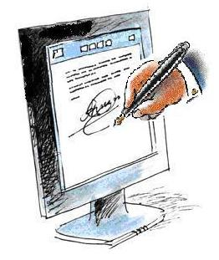
LEY 527 DE 1999
Por medio de la cual se define y reglamenta el acceso y uso de los mensajes de datos, del comercio electrónico y de las firmas digitales, y se establecen las entidades de certificación y se dictan otras disposiciones.
Firma Digital
Comercio Electrónico

Slide 89
APORTACIÓN DEL DOCUMENTO ELECTRONICO:
Artículo 247. Valoración de mensajes de datos
Serán valorados como mensajes de datos los documentos que hayan sido aportados en el mismo formato en que fueron generados, enviados, o recibidos, o en algún otro formato que lo reproduzca con exactitud.
La simple impresión en papel de un mensaje de datos será valorada de conformidad con las reglas generales de los documentos

Slide 90

  INDICIOS
Arts. 240-242 C.G.P.
Arts. 196 – 199 C.G.D.
Art 222- 225 Ley 1862/17

Slide 91




ELEMENTOS
Hecho indicante o indicador
Hecho desconocido
Inferencia lógica
Conclusión

Slide 92
ARTICULO 196. Elementos. Todo indicio ha de basarse en la experiencia y supone un hecho indicador, del cual el funcionario infiere lógicamente la existencia de otro hecho.
ARTÍCULO 197. Unidad de indicio. El hecho indicador es indivisible. Sus elementos constitutivos no pueden tomarse separadamente como indicadores.
ARTÍCULO 198. Prueba del hecho indicador. El hecho indicador debe estar probado.
ARTÍCULO 199: Apreciación. El funcionario apreciará los indicios en conjunto teniendo en cuenta su gravedad, concordancia y convergencia, y su relación con los medios de prueba que obren en la actuación procesal.

Slide 93

PRUEBA POR INFORME
Arts. 275-277
Ley 1564/12

Slide 94
Es una prueba que se considera nueva en el ordenamiento procesa colombiano, se asimila a sus efectos a la forma en que se regula el articulo 243 del CPC, los informes técnicos.
Consiste en la posibilidad de requerir con destino al proceso informe que obren en entidades públicas o privadas sobre hechos o actuaciones , cifras o demás datos que se encuentren en los archivos o registros de tal entidad, disposición (art. 275 CGP.) que deberá ser interpretada en concordancia con el artículo 173 del CGP, que le impone a las partes el deber de obtener información y/o documentos objeto de la controversia por vía del derecho de petición (art. 14 numeral 1 CPCA.

Slide 95
ARTÍCULO 193. Informes técnicos. Los funcionarios podrán requerir a entidades públicas o privadas informes sobre datos que aparezcan
registrados en sus libros o consten en sus archivos, destinados a demostrar hechos que interesen a la investigación o al juzgamiento.
ARTÍCULO 194. Requisitos. Los informes se rendirán bajo juramento, motivados y en ellos se explicará fundadamente el origen de los datos
que se están suministrando.
ARTÍCULO 195. Traslado. Los informes se pondrán en conocimiento de las partes por el término de tres (3) días para que se puedan solicitar
aclaraciones o complementaciones. Respecto de estos no procede la objeción por error grave.

Slide 96
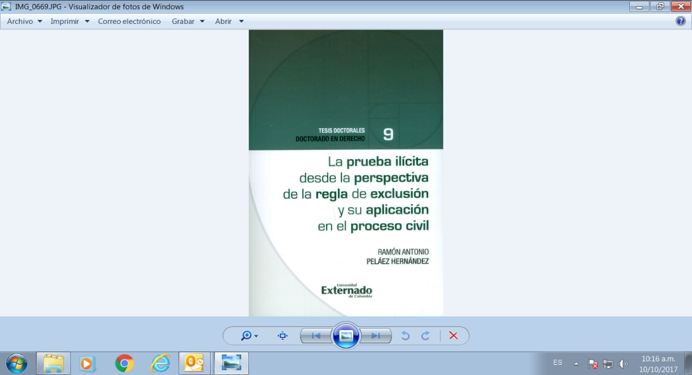
BIBLIOGRAFÍA
GRACIAS

